Slide 1
Introdução a Psicometria
Sérgio Fukusima
Depto Psicologia / FFCLRP-USP

Slide 2
Histórico dos testes
Reymolds & Livingston (2014)

Slide 3
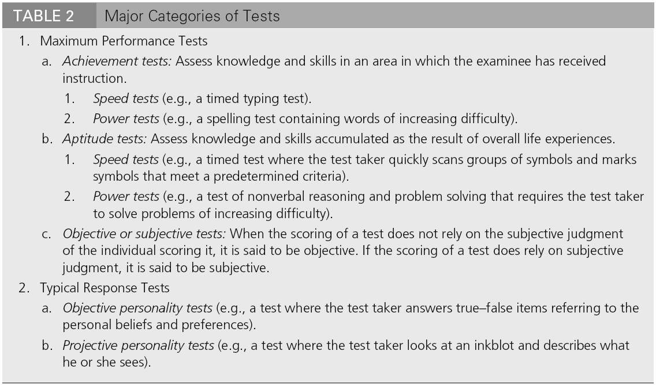
Reymolds & Livingston (2014)

Slide 4
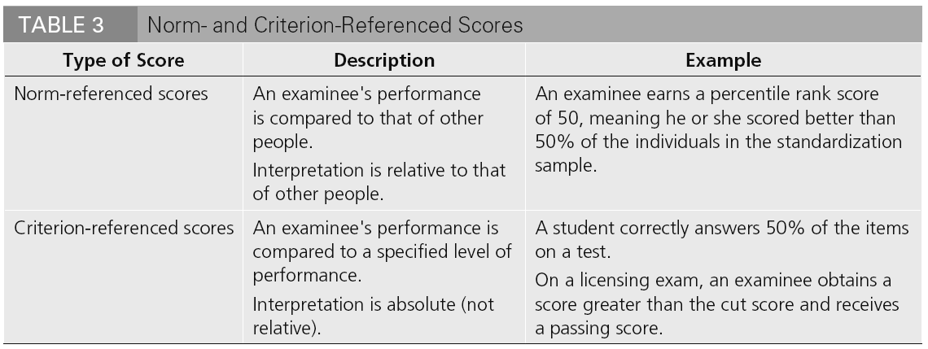
Reymolds & Livingston (2014)

Slide 5
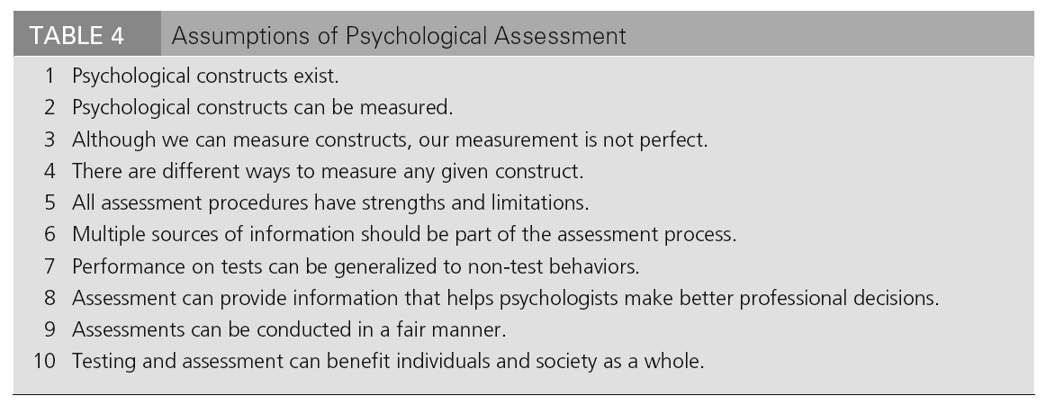
Reymolds & Livingston (2014)

Slide 6
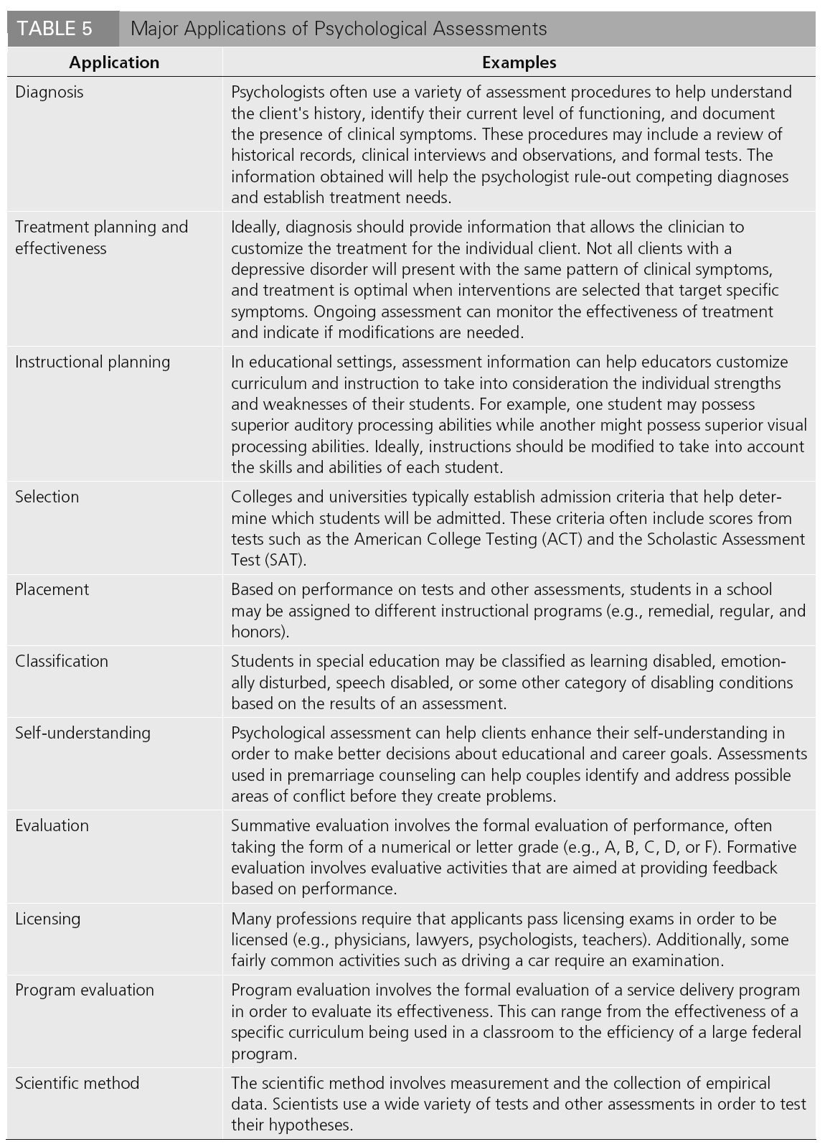

Slide 7
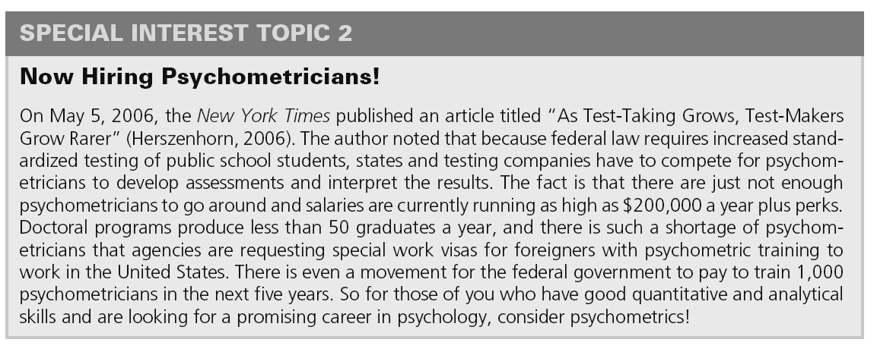

Slide 8
